Slide 1
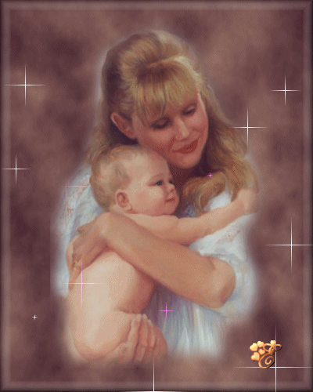
Образ матери в музыке и живописи

Slide 2
Фигурки женщины с ребенком в древности

Slide 3
Владимирская икона Божией Матери чудесная песнь материнства

Slide 4
Кузьма Петров – Водкин Петроградская Мадонна

Slide 5
Орест Кипренский Мать с ребенком

Slide 6
Карл Брюллов
Портрет графини О.И.Орловой-Давыдовой с дочерью
Портрет великой княгини Елены Павловны с дочерью

Slide 7
Огюст Ренуар Мадам Шарпантье с детьми

Slide 8
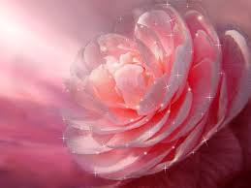
Мама – первое слово

